Slide 1

프로젝트 일정
일정

Slide 2

프로젝트 일정
일정
주제 선정에 시간이 많이 들어 자세한 구체적인 계획은 아직 협의 중
프로젝트의 양이 많아 7월 프로젝트까지 진행하려 함

Slide 3
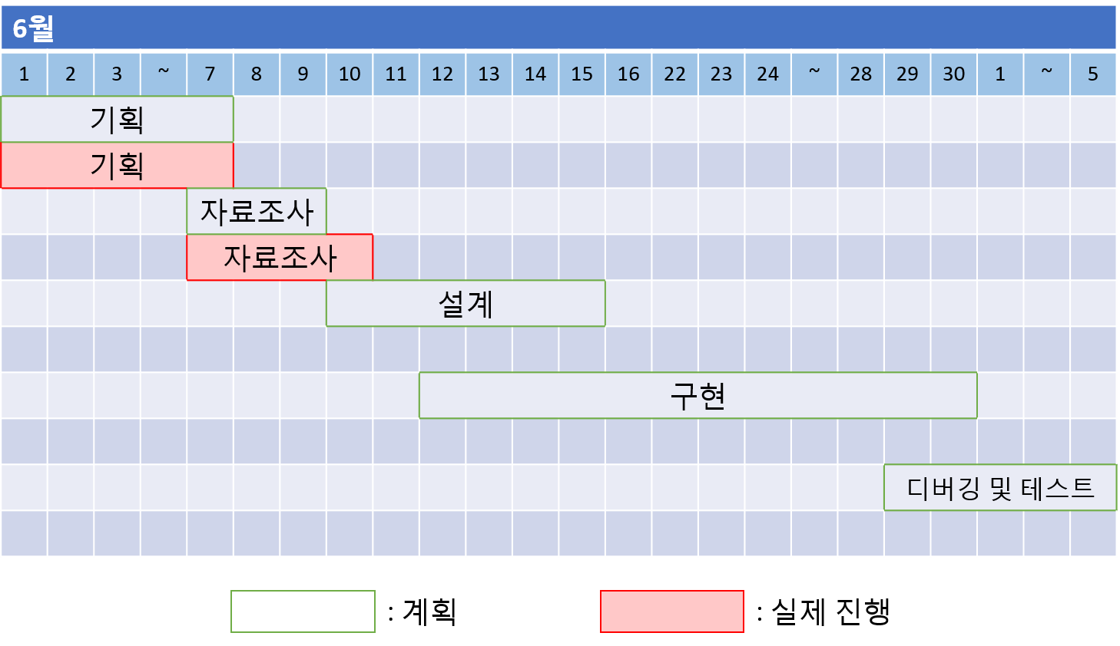
프로젝트 일정
일정

